Slide 1
Instalace MS Dynamics NAV 5.0
Stručný návod

Slide 2
Umístění zdrojových souborů pro instalaci
Přes připojení eduroam (podle testů zhruba 8-10 minut)
  https:/is.muni.cz/auth/do/econ/soubory/katedry/kph/MS_Dynamics_NAV.7z
Z počítačů v učebnách nebo z veřejných počítačových učeben
  programs(\\esetw) (Q:) MS_Dynamics_NAV\ .. Všechny soubory v tomto adresáři
Objem stahovaných dat : …. 2 GB

Slide 3
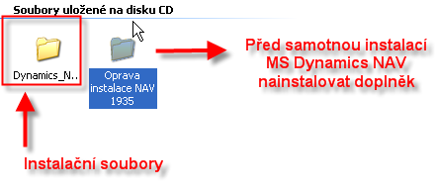

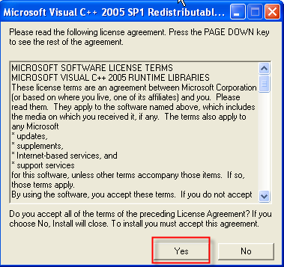
Instalace I
Doplněk se týká C++ a jde
pouze o interní prerekvizitu

Slide 4
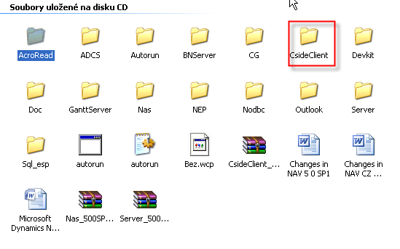
Instalace II
Otevřete podadresář Cside Client ……

Slide 5
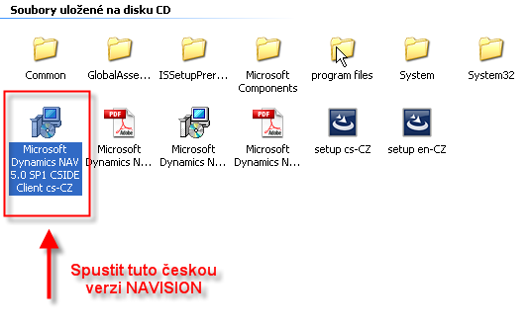
Instalace III

Slide 6
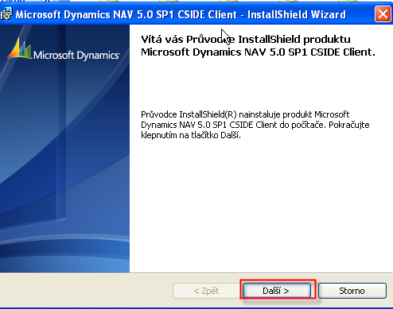
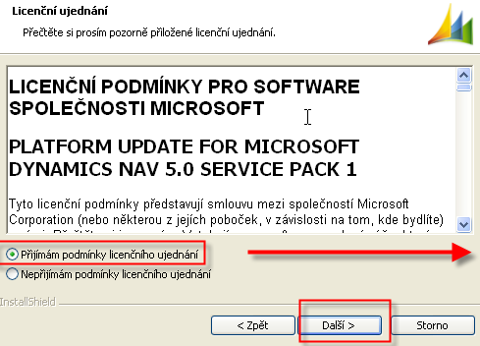
Instalace IV

Slide 7
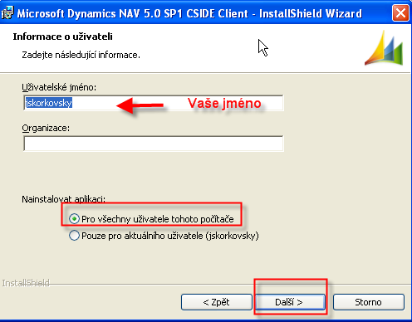
Instalace V

Slide 8
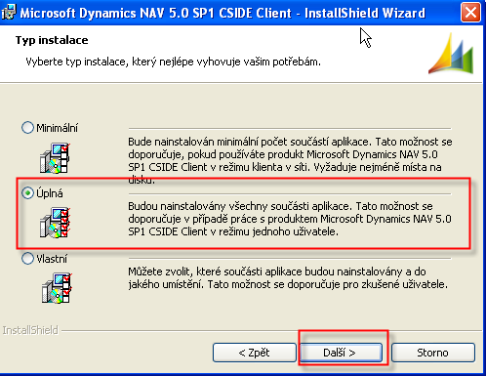
Instalace VI
Dále na požádání spusťte instalaci

Slide 9
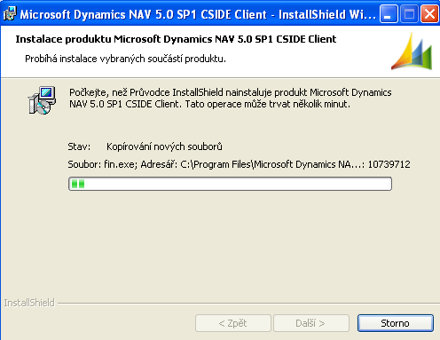
Instalace VII
Tato fáze může trvat několik minut, takže trpělivost…..

Slide 10
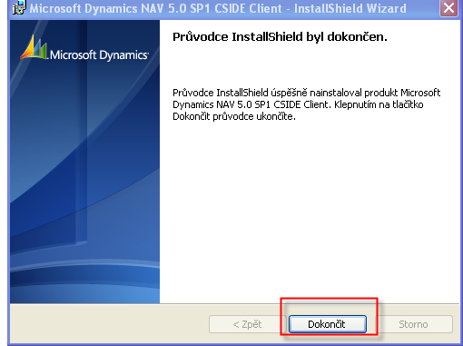
Instalace VIII

Slide 11
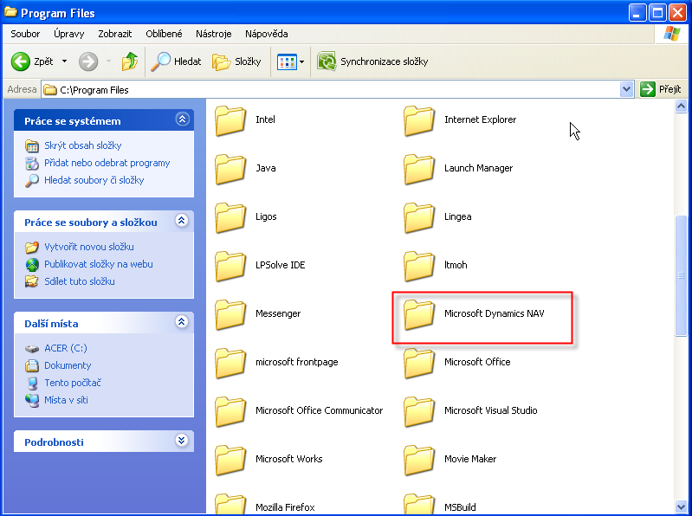
Instalace IX- zástupce na plochu

Slide 12
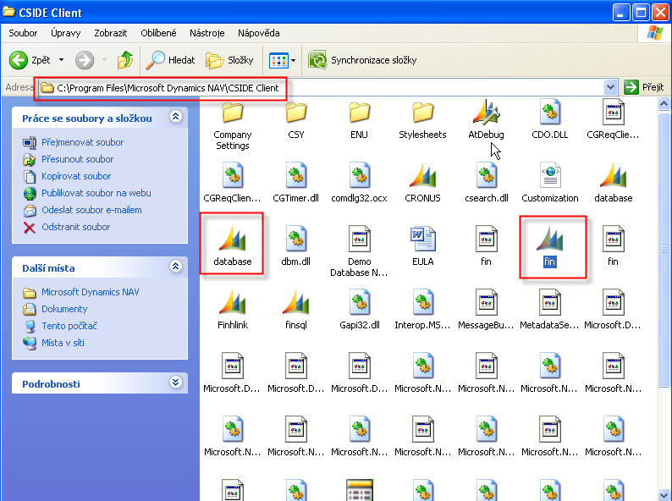
Instalace X –zástupce na plochu

Slide 13
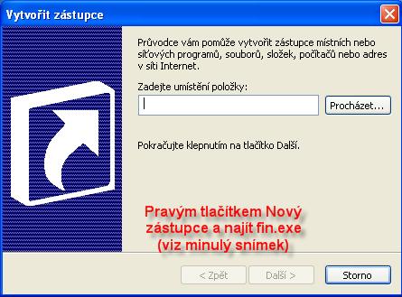
Instalace XI

Slide 14
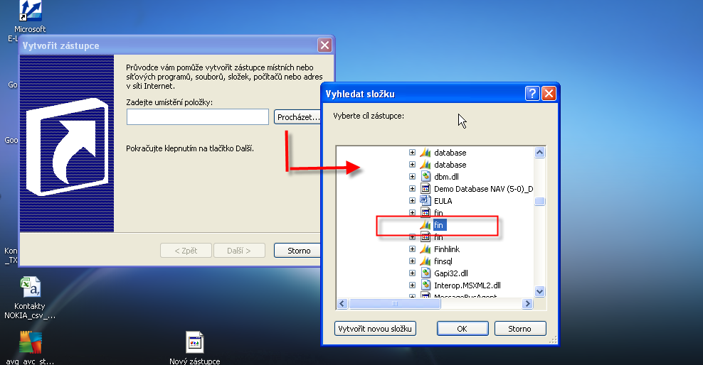
Instalace XII

Slide 15
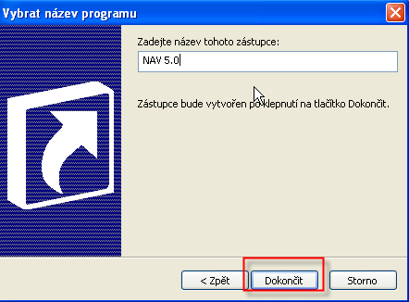
Instalace XIII

Slide 16
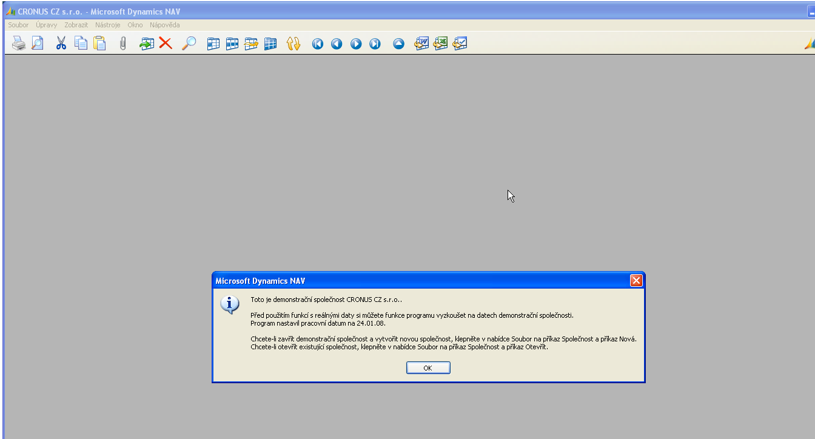
Start MS Dynamics NAV

Slide 17
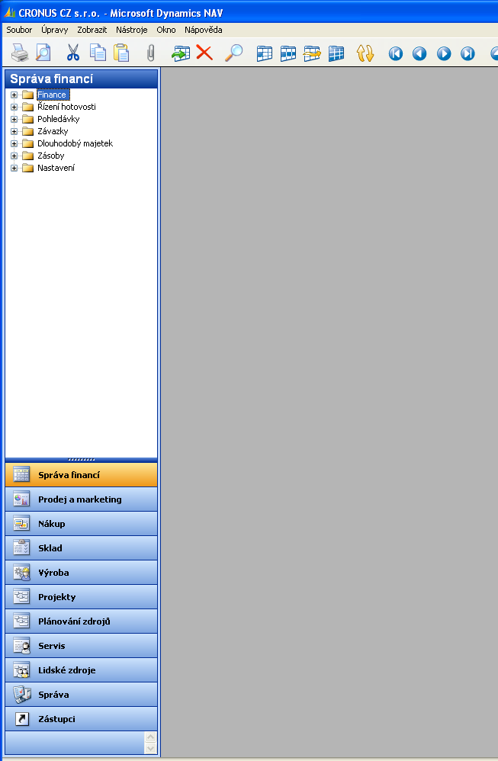
Start MS Dynamics NAV

Slide 18
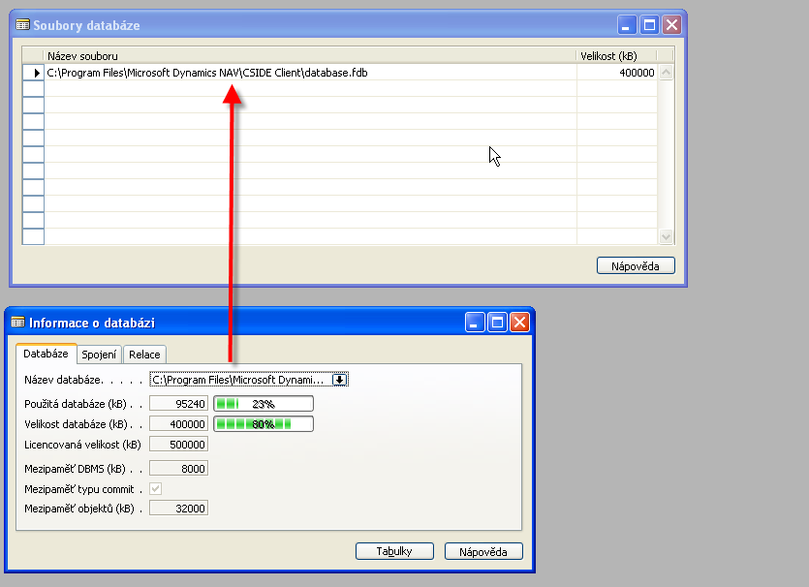
Databáze (pokud se automaticky připojila)
Z menu soubor na horní liště
Připojeno

Slide 19
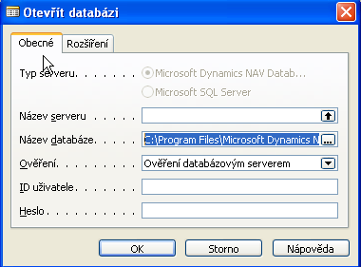
Připojení databáze (pokud se nepřipojila)
Z menu soubor na horní liště Otevřít DB a najít v CSIDE CLIENT
adresáři soubor database.fdb

Slide 20
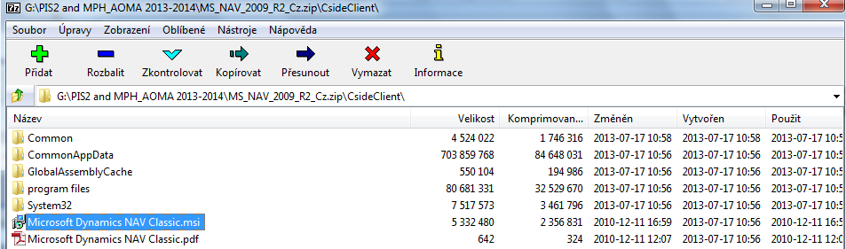
Doplnění instalace MD Dynamics NAV 2009 R2
Po stažení souborů z místa uložení, které je specifikováno ve word souboru :
Umístění instalačních souboru ve studijních materiálech

Slide 21
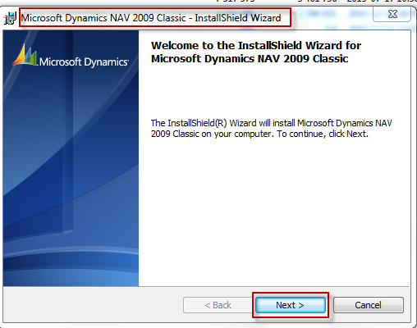
Doplnění instalace MD Dynamics NAV 2009 R2

Slide 22
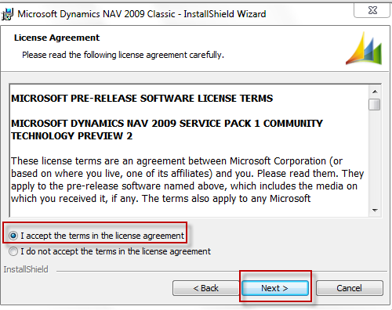
Doplnění instalace MD Dynamics NAV 2009 R2

Slide 23
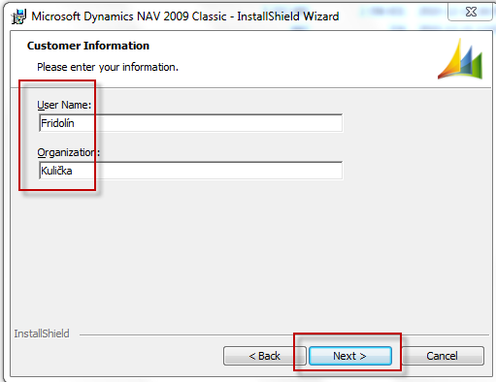
Doplnění instalace MD Dynamics NAV 2009 R2

Slide 24
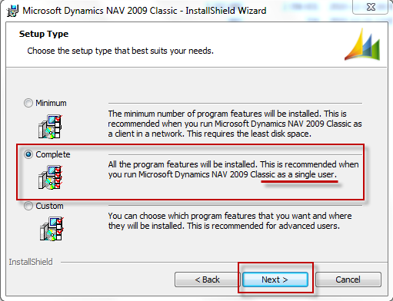
Doplnění instalace MD Dynamics NAV 2009 R2

Slide 25
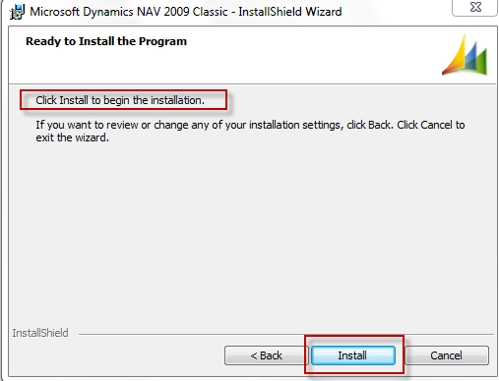
Doplnění instalace MD Dynamics NAV 2009 R2

Slide 26
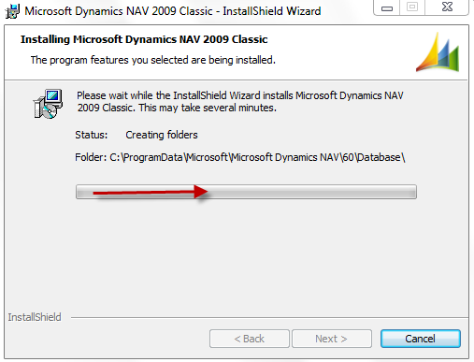
Doplnění instalace MD Dynamics NAV 2009 R2
Next steps are same as it is described in Installation slide VIII and subsequent slides

Slide 27
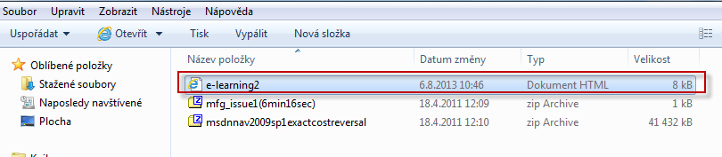
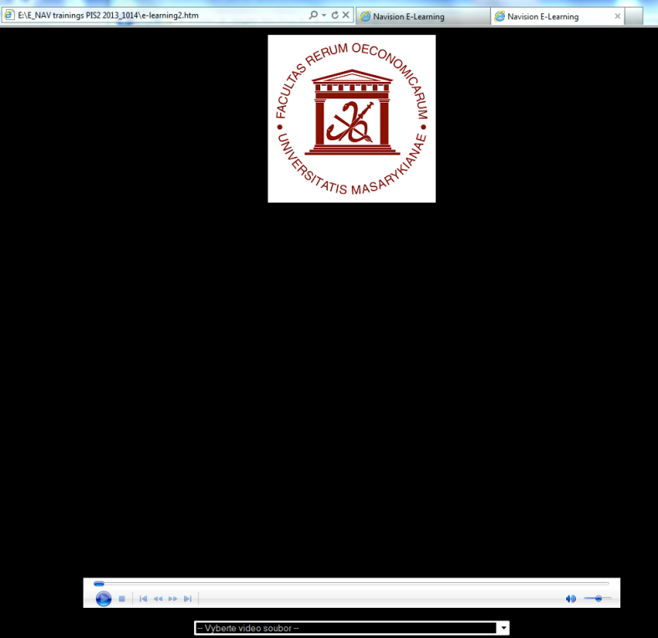
e-Learning NAV Introduction CZ– kde se nachází nástroje a jak e-Learnig NAV Intro spouštět I.
Soubor uložen ve studijních materiálech
Jednotlivé lekce se
spouští z dolní lišty

Slide 28
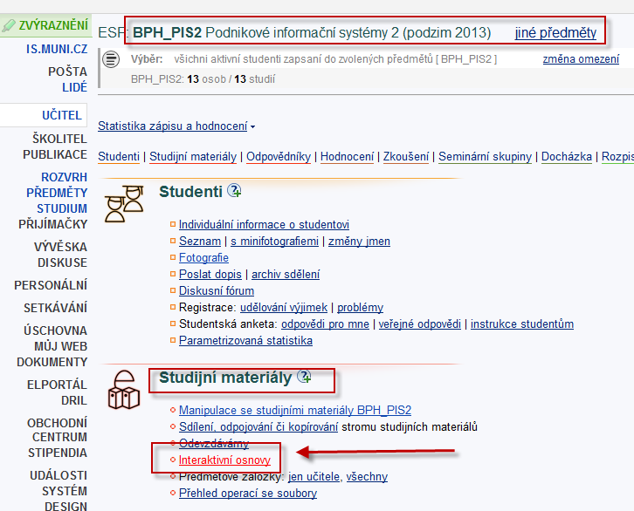
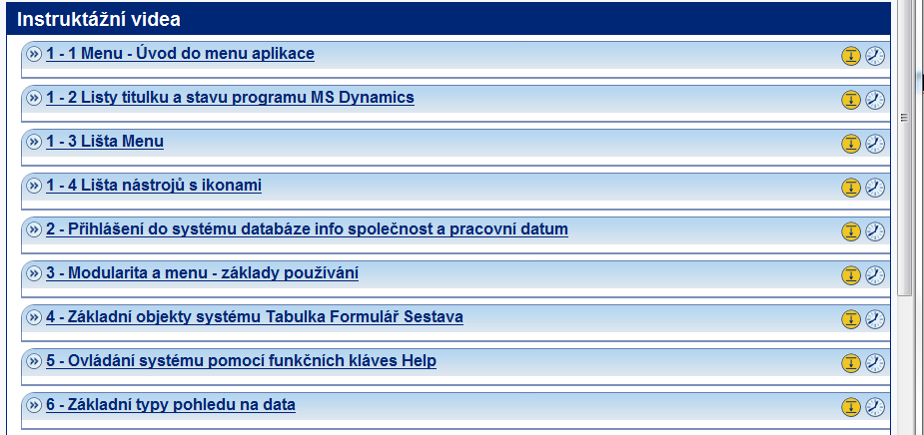
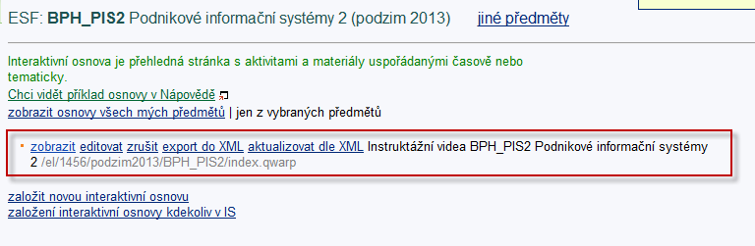
e-Learning NAV Introduction CZ– kde se nachází nástroje a jak e-Learnig NAV Intro spouštět z is.muni II.

